Slide 1
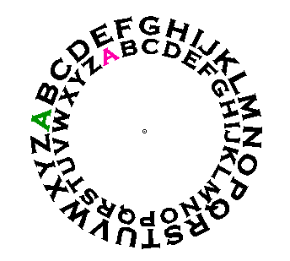
La cryptographie
Cossin Tristan – Université de Montpellier, option informatique

Slide 2
Introduction
La cryptographie existe depuis des milliers d'année. Voici quelque forme de cryptographie les plus ancienne au monde et/ou les plus utilisée :
l'egypte antique ( 2000 avant JC )
Jules César (50 avant JC)
code Enigma utilisé pendant la seconde guerre mondiale

Slide 3
Les clés
Clé non obligatoire mais rajoute une sécurité
Clé sécurisée implique une certaine longueur pour rendre les test exhaustifs trop longs pour être efficaces
Question de sécurité absolue, il faut tout de même donner la clé au récepteur avec un moyen qui doit être absolument sur sinon toute la cryptographie est inutile

Slide 4
Clé
Clé
Algorithme
Algorithme
Salut sa va ?
Salut sa va ?
Ilkhrgm,pi,
Texte clair
Texte clair
Texte non clair

Slide 5
Exemple de message codé
On utilise plusieurs techniques de cryptographie :
Message de base : ceciestunmessagecode
clé : abc
Message codé : ciueceffothp*evougf*

Slide 6
Processus :
Devient :
cfeifvuooetuahgcpfe
Décalage des lettres :
ceciestunmessagecode

Slide 7
Traitement par colonnes :
cfe
ifv
uoo
etu
ahg
cpf
e**
On remplace les vides par des *
Devient :
ciueceffothp*evougf*

Slide 8
Conclusion
Problèmes des clés avec la puissance des machines évoluant à vitesse exponentielle ( 2^80 possibilité = minimum actuel )

Slide 9
Sources :
http://www.esiee.fr/~bureaud/Unites/Saci1/tutoriel_g8/chiffrement1.html
http://fr.wikipedia.org/wiki/Cryptographie_sym%C3%A9trique

Slide 10
Merci pour votre
attention

